Slide 1

MEZINÁBOŽENSKÉ VZTAHY
Historie, strategie, dialog a sdílení

Slide 2
Kdo jsou subjekty mezináboženských vztahů?
Bereme-li náboženství jako uzavřené, samostatné subjekty, jde o vztahy mezi nimi, o vztahy interreligiózní (mezináboženské).

Slide 3
Kdo jsou subjekty mezináboženských vztahů?
Bereme-li to tak, že existuje obecně lidská náboženskost proměnlivá v různých sociálních a kulturních kontextech, jde o vztahy uvnitř velkého celku náboženství, vztahy jsou intrareligózní (vnitronáboženské).

Slide 4
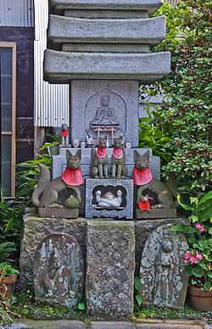
Historie mezináboženských vztahů
V Číně a Japonsku koexistují původní domácí náboženství (v Číně taoismus, v Japonsku šintó) s buddhismem a prolínají se
Obrázek: japonská stúpa s motivy šintó a buddhismu

Slide 5
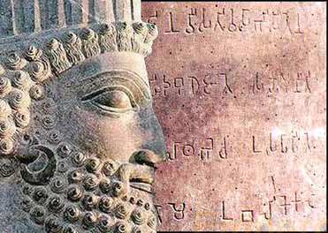
Historie mezináboženských vztahů
Za panovníka Ašóky (vládl 304 – 232 před n.l.) žily v míru vedle sebe v Indii hinduismus a buddhismus. Ašóka vybíral z obou hlavně morální témata a nechal tyto myšlenky vyrýt do železných dodnes zachovaných sloupů.

Slide 6
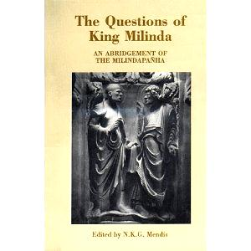
Historie mezináboženských vztahů
Buddhistický tradiční text Milindapaňha (Otázky Milindovy) vyjadřuje setkání buddhismu a řecké kultury ve 2. stol. př. n. l. Panovník řeckých obcí na území dnešního Afghánistánu) Menander I. klade otázky mnichu Nágasenovi

Slide 7
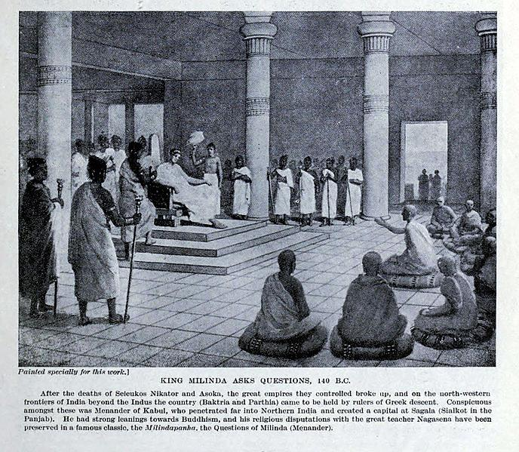
Historie mezináboženských vztahů
Rozhovor Menandra I. s Nágasenou

Slide 8
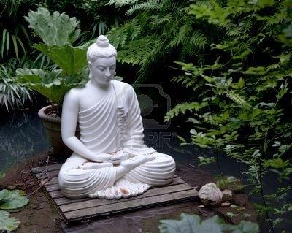
Historie mezináboženských vztahů
Klasické vyobrazení sedícího Buddhy se zřaseným oděvem je výsledkem vlivu řeckého antického výtvarného umění na indickou kulturu. Předtím se buddhismus vyjadřoval abstraktními vyobrazeními.

Slide 9
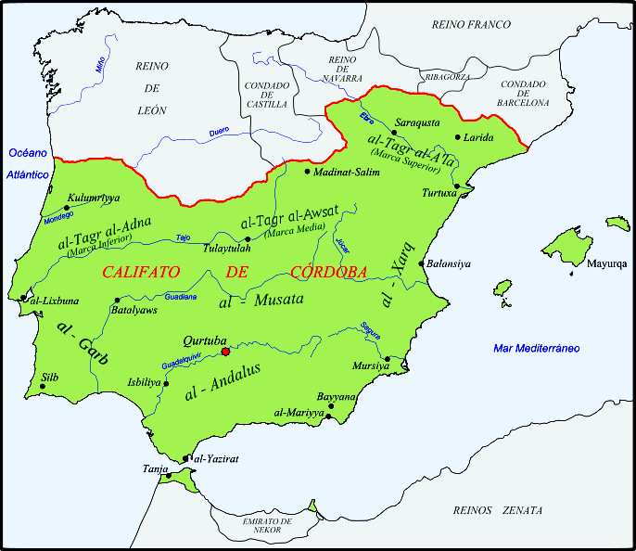
Historie mezináboženských vztahů
V Cordóbském chalífátu (929 – 1031) i později žili na Pyrenejském poloostrově pod vládou muslimských Maurů v míru a spolupráci Židé, křesťané a muslimové a vytvořili vyspělou kulturu, vzor pro tehdejší Evropu.

Slide 10
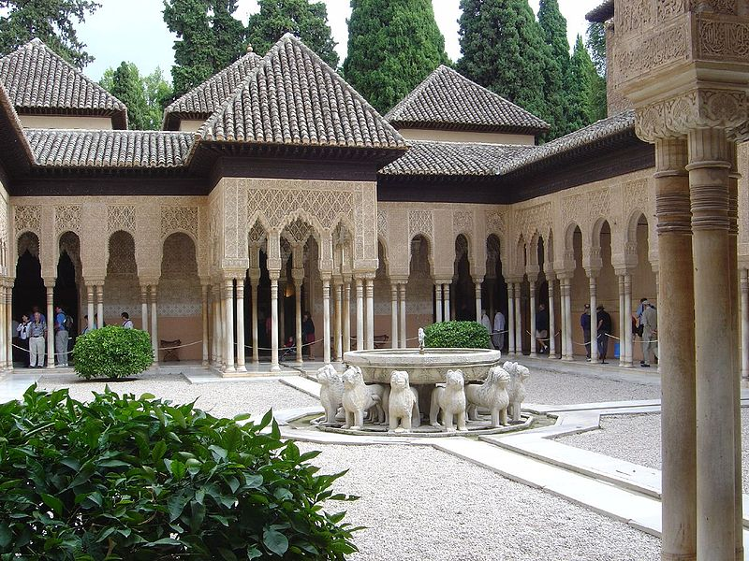
Historie mezináboženských vztahů
Cordóbský chalífát

Slide 11
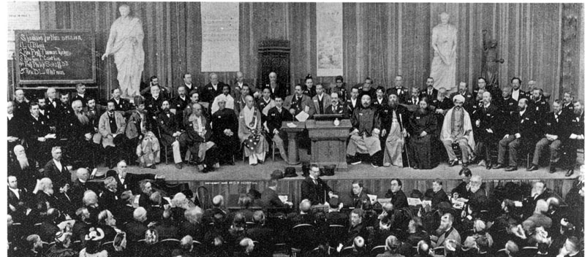
Historie mezináboženských vztahů
(Parlament náboženství světa, Chicago 1893)

Slide 12
Strategie mezináboženských vztahů
Exklusivismus – my jediní máme pravdu, máme celou pravdu, my jediní směřujeme k duchovnímu cíli (spáse, vysvobození, probuzení, požehnání budoucího věku, ráji)

Slide 13
Strategie mezináboženských vztahů
Inklusivismus – dílčí pravdy jiných náboženství se vejdou do celé pravdy našeho náboženství; příslušníci jiných náboženství směřují k témuž duchovnímu cíli jako my.

Slide 14
Strategie mezináboženských vztahů
Pluralismus – každé náboženství má svou pravdu, všechna náboženství vedou ke stejnému cíli, nebo každé ke svému cíli a ty jsou stejně hodnotné.

Slide 15
Mezináboženský dialog
Dialog v širokém smyslu: jakýkoli rozhovor, např. debata, konverzace bez zvláštního cíle s libovůlí v tématech nebo disputace či polemika, kde se střetávají protikladné myšlenky, teze a její popření a jde o obhájení teze či její porážku; diskuse, která má pevné téma, nesměřuje k vítězství a porážce, má rozebrat téma z různých hledisek.

Slide 16
Mezináboženský dialog
Dialog v užším smyslu – společné hledání pravdy v rozhovoru směřující ke shodě
Podmínky dialogu:
- uznání rovnosti zúčastněných stran
- ochota ke změně
- nadřazení pravdy loajalitě

Slide 17
Co není mezináboženským dialogem
Náboženský synkretismus – spojenectví náboženských směrů proti domnělému nebo skutečnému společnému protivníkovi, „svatá aliance“
Náboženský eklekticismus – libovolné míšení prvků různých náboženství bez vnitřní souvislosti

Slide 18
Konkrétní podoby mezináboženského dialogu
Židovsko-křesťanský dialog
Abrahámovská ekuména
Světový étos
Parlament náboženství světa
Mezináboženský mnišský dialog
Společnost pro mezináboženský dialog

Slide 19


Židovsko-křesťanský dialog

Slide 20
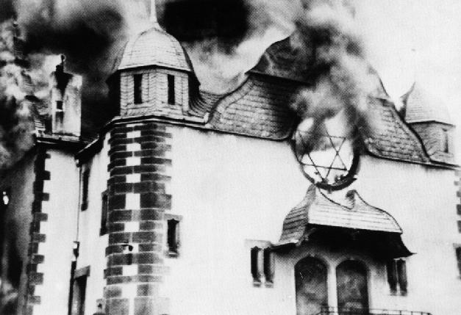
Židovsko-křesťanský dialog
Nacistické pronásledování Židů vedlo již v létech II. světové války představitele křesťanů a Židů ve Velké Británii a v USA k hledání příčin a k rozhodnutí společně zabránit podobné tragédii.

Slide 21

Židovsko-křesťanský dialog
V létě 1947 konference křesťanů a Židů ve švýcarském Seelisbergu, dohodnuto vytvořit společnou organizaci International Council of Christians and Jews
V současnosti spojuje 38 místních organizací z 32 zemí včetně české Společnosti křesťanů a Židů

Slide 22

Židovsko-křesťanský dialog
Společnost křesťanů a Židů:
… byla založena v naší zemi v roce 1991 s cílem podporovat dialog mezi křesťany a Židy, ale také zprostředkovat rozhovor mezi těmito dvěma náboženstvími a širokou veřejností. … se křesťané postupně přihlašovali ke své spoluodpovědnosti za holocaust, ale také na vývoj v naší zemi po pádu komunismu, který zde umožnil takový dialog rozvíjet.
(//http: krestane-zide.info)

Slide 23
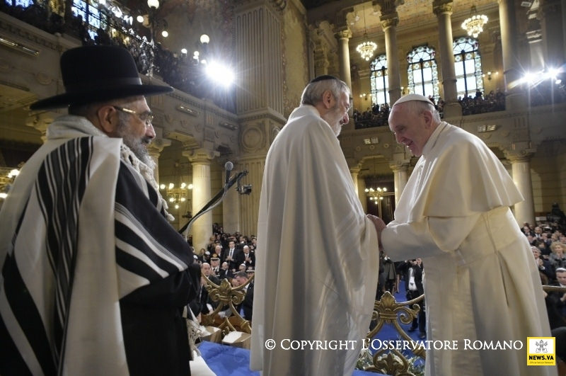
Židovsko-křesťanský dialog

Slide 24
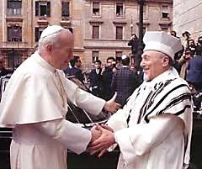
Židovsko-křesťanský dialog
Křesťané ustoupili od přesvědčení, že Bůh odejmul Židům přísliby a požehnání a přenesl je na křesťany.
Židé uznávají, že křesťané nesou víru v jediného Boha a jeho zákon mezi pohany.

Slide 25

Abrahámovská ekuména

Slide 26
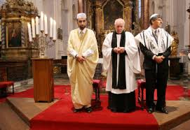
Abrahámovská ekuména

Slide 27
Arahámovská ekuména
Spolupráce tří na sebe navazujících a příbuzných náboženství, judaismu, křesťanství a islámu; ve všech je důležitou postavou Abrahám
Islám tradičně považuje Židy za součást ummy (společenství všech muslimů)
Islám již v Koránu má společná témata s judaismem (stvoření, proroci) a s křesťanstvím (Ježíš je prorok, posel Boží, duch Boží, slovo Boží, mesiáš).

Slide 28
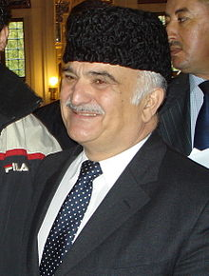
Abrahámovská ekuména
Abrahámovské fórum jako přidružená iniciativa ICCJ
Jordánský korunní princ El Hassan bin Talal (potomek Muhammadovy rodiny), organizátor setkávání Židů, křesťanů a muslimů

Slide 29
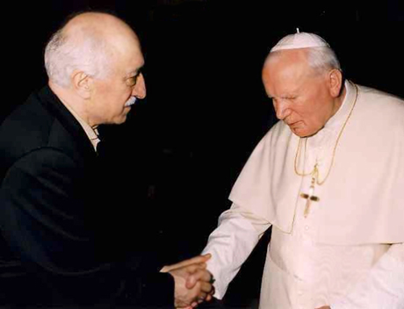
Abrahámovská ekuména
Fetullah Gülen (*1941), turecký islámský činitel, vychází ze súfijské tradice, pěstuje islám spřízněný s demokratickým sekulárním státem a intenzivní kontakty s Židy a křesťany.

Slide 30
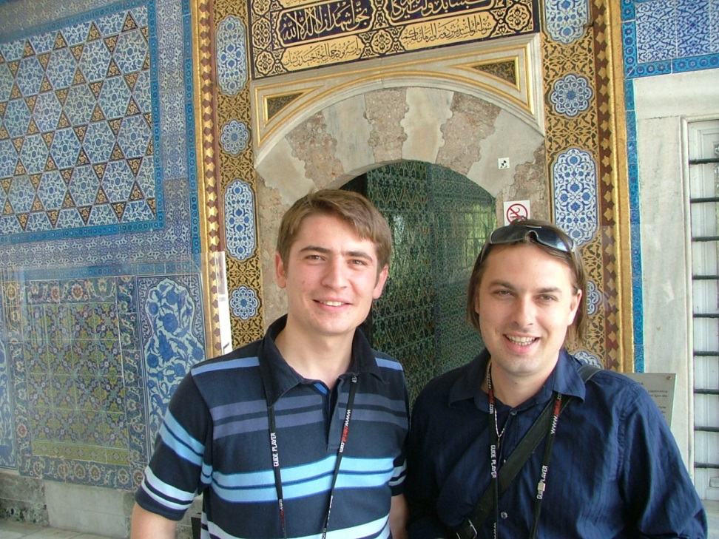
Abrahámovská ekuména
Gülenovské hnutí u nás, spolek Turků žijících v Česku Mozaiky Platform Dialog, pořádá návštěvy v Turecku (foto Salih Yilmaz a Adam Borzič) s rozhovory, třístranná společenská setkání, vydává literaturu v češtině.

Slide 31
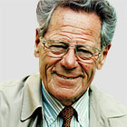
Světový étos
Iniciativu založil švýcarský katolický teolog žijící v Německu Hans Küng
Bádání a osvěta ohledně mezináboženských vztahů
Hledání společných etických podnětů pro politiku a hospodářství

Slide 32
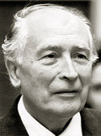
Světový étos
V Česku reprezentuje iniciativu Karel Floss (senátor za ČSSD 1996 – 1998) a Nadace Světový Étos – Centrum Prokopios
Překlady knih Hanse Künga a jeho spolupracovníků; studium tematiky světového étosu

Slide 33

Parlament náboženství světa

Slide 34
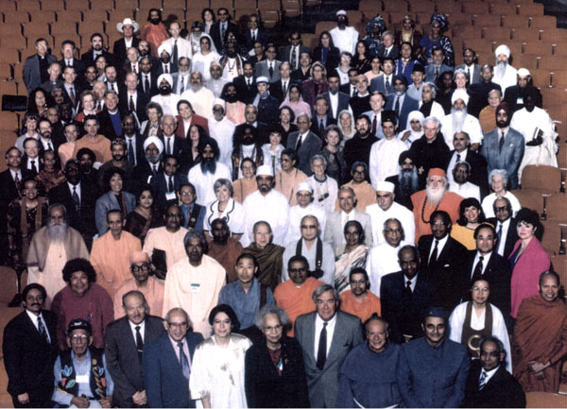
Parlament náboženství světa

Slide 35
Parlament náboženství světa
100 let po prvním Parlamentu se sešel r. 1993 v Chicagu další parlament náboženství světa za účasti asi osmi tisíc osob a 40 náboženství a vydal dokument věnovaný globální etice na základě iniciativy Hanse Künga
Od té doby je Parlament trvalou institucí, má stálý sekretariát, který pořádá setkání různého rozsahu v různých částech světa.

Slide 36
Parlament náboženství světa
Parlament r. 1993 vyslovil čtyři rozhodnutí, a sice
- závazek ke kultuře nenásilí a úctě k životu
- závazek ke kultuře solidarity a ke spravedlivému
ekonomickému řádu
- závazek ke kultuře tolerance a důvěry
- závazek ke kultuře rovných práv a partnerství
mužů a žen

Slide 37

Mezináboženský mnišský dialog

Slide 38
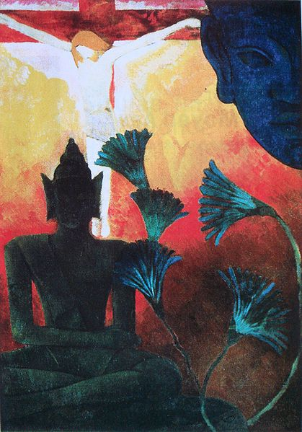
Mezináboženský mnišský dialog
Začátek: americký trapistický mnich Thomas Merton navazuje kontakt s mnichy hinduismu a buddhismu a na základě své zkušenosti vykládá spiritualitu těchto dvou mimokřesťanských náboženství.

Slide 39
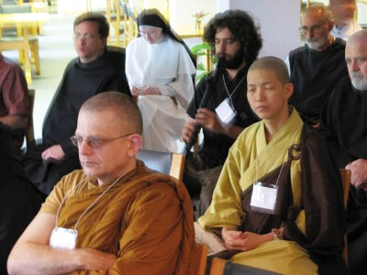
Mezináboženský mnišský dialog
Dochází k setkáním a studijním pobytům křesťanských mnichů v hinduistických ášramech a buddhistických klášterech a naopak
Mniši společně propracovávají spiritualitu pro současného člověka

Slide 40
Společnost pro mezináboženský dialog
R. 2012 vzniklo občanské sdružení Společnost pro mezináboženský dialog. Svou činnost představuje takto:
Činnost SMD probíhá zejména formou organizace společných aktivit jako jsou vzdělávací semináře, diskusní fóra, studijní skupiny, ale také společné výlety nebo prázdninové pobyty. SMD se také snaží o propagaci náboženské tolerance a respektu k jinakosti druhých lidí ve veřejné sekulární sféře, pro níž pořádá kulturní akce a veřejné přednášky či diskusní setkání.
Více zde: http://interfaith.webnode.cz/o-nas/

Slide 41
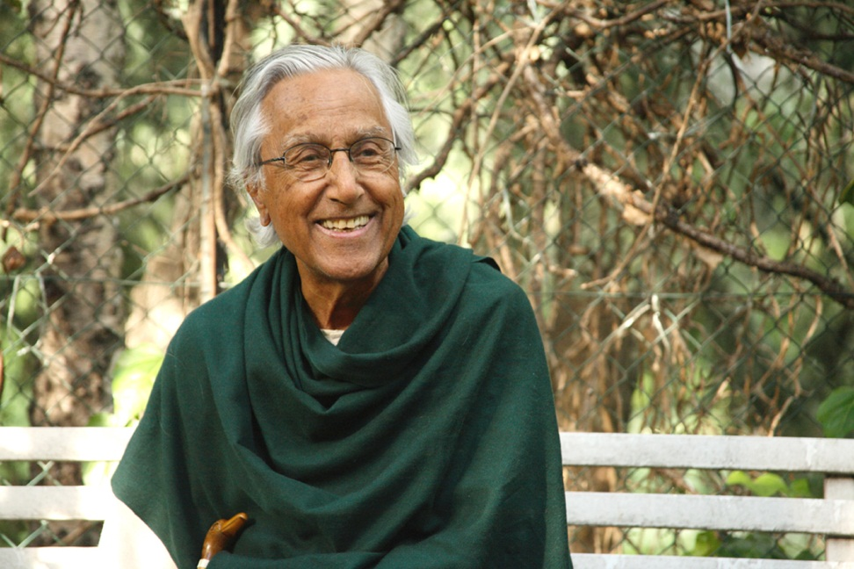
Náboženské sdílení
Raimon Panikkar (1918 – 2010), potomek španělského katolíka a hinduistky z Indie. Proslavil se výrokem: Šel jsem jako křesťan, nalezl jsem sám sebe jako hinduista, vracím se jako buddhista, aniž bych přestal být křesťanem.

Slide 42

Náboženské sdílení
Pinchas Lapide, Raimon Panikkar: Míníme téhož Boha? Praha: Vyšehrad 2013; rozhovor Panikkara s židovským nyslitelem: nezastírají rozdíly, umožňují dalekosáhlé sdílení

Slide 43
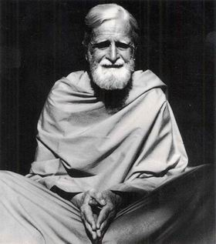
Náboženské sdílení
Bede Griffiths (1906 – 1993), anglický kamaldulský mnich, v Indii založil křesťanský ášram. Jeho slova: Byli jsme stvořeni , abychom měli rozdílné zkušenosti Jednoho. Každý z nás je odlišným zjevením Boha; Jediný je totálně zde ve vás a ve mně, ale jedinečným způsobem v každém z nás.

Slide 44

Náboženské sdílení
Bede Griffiths: Sňatek mezi Východem a Západem, Brno: Cesta 1997; úvahy jako ovoce kontemplativního ponoru a hlubokého vzdělání v křesťanské a hinduistické tradici

Slide 45
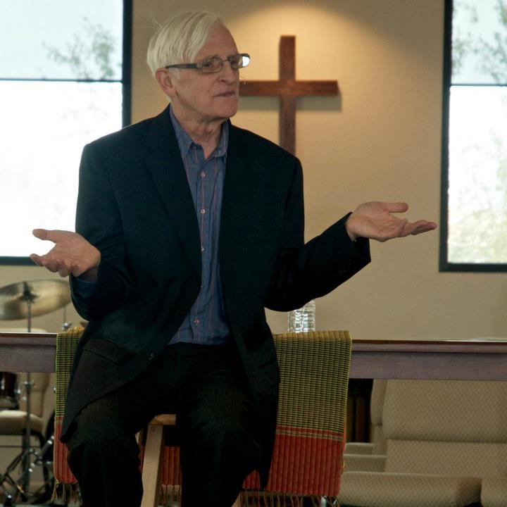
Náboženské sdílení
Matthew Fox (*1940), původně římskokatolický, později anglikánský kněz, nepokládá hranice křesťanských vyznání za významné, zapojuje do křesťanského života prvky jiných náboženství, mluví o hlubinném ekumenismu.

Slide 46

Náboženské sdílení
Matthew Fox: Příchod kosmického Krista. Uzdravení Matky Země a počátek globální renesance; výklad křesťanství na základě dialogu s tradiční spiritualitou spřízněnou se Zemí a s mystikou významých náboženství

Slide 47
Shrnutí I.
Náboženství se realizuje v různých kontextech různě a rané civilizační poměry vedly k tomu, že se utvořila jednotlivá náboženství, uzavřela se, lhostejně existovala vedle sebe nebo byla v konfliktu
S prehistorií ve starověku se v globální informační společnosti náboženství ocitla v těsné blízkosti a musí řešit vzájemné vztahy

Slide 48
Shrnutí II.
Iniciativní jednotlivci a skupiny zahájily dialog mezi náboženstvími. Jeho předpokladem je svoboda vyznání a náboženská tolerance
Náboženství se mohou prostřednictvím dialogu sblížit (při zachování své odlišnosti) a může mezi nimi nastat sdílení a hlubinný ekumenismus

